Slide 1

KÜÇÜK ASLI VE ASLI’NIN ANILARI
NOT:5-6 yaşlarındaki Aslıyı görebilirsiniz

Slide 2
BEN;
1 AYLIKKEN KONUŞUMAYA
2 AYLIKKEN YÜRÜMEYE
BAŞLADIM

Slide 3
VİDEOLAR
BİRAZ UZUN SÜREBİLİR.

Slide 4
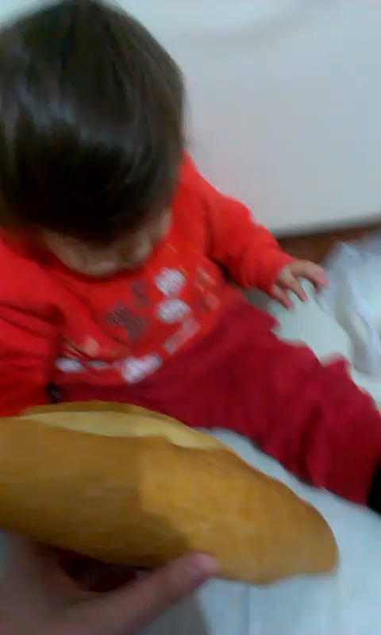
EKMEK VE BEN <3 <3 <3
EKMEĞE BAYILIRIM

Slide 5
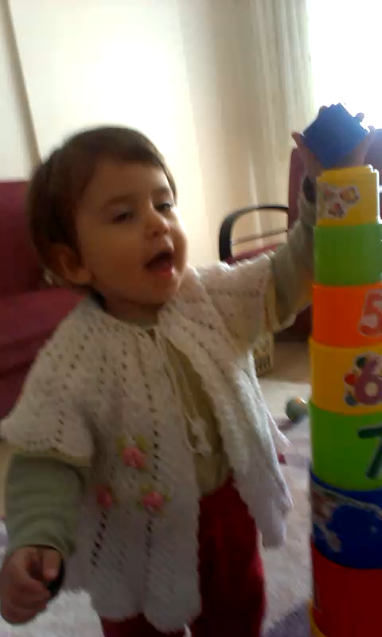
KÖKTELEN KURUYORUM <3 <3 <3
ABİM DE İÇİNDE VAR

Slide 6
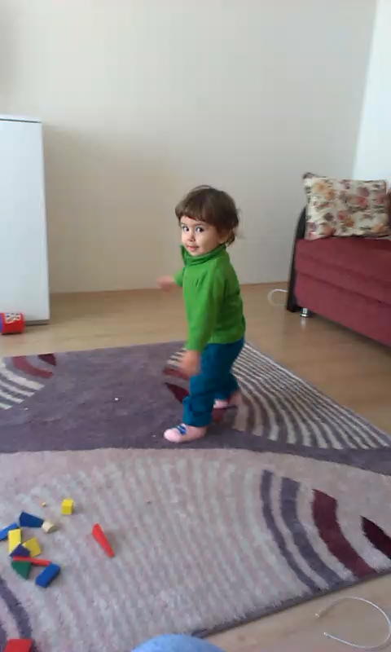
YÜRÜME ÇABALARI <3 <3 <3
BİLEREK DÜŞMEDİM

Slide 7
FOTORAFLAR
HEPSİ ÇOK TATLI.

Slide 8
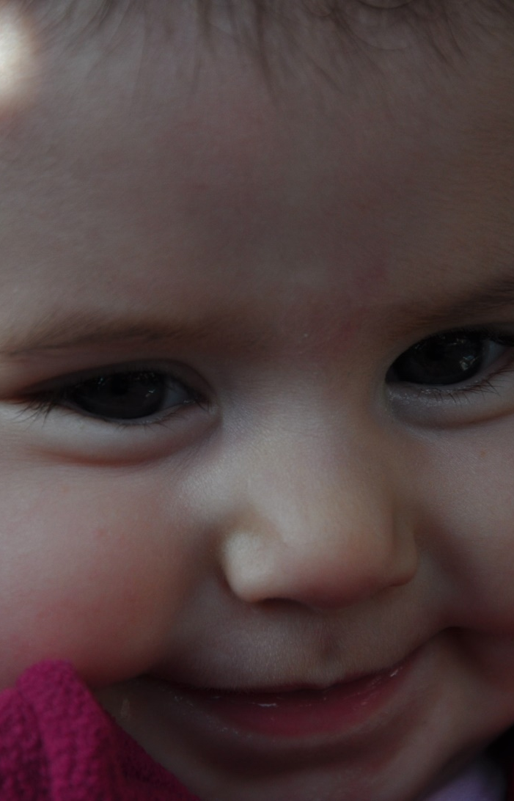
Utandım <3 <3 <3
ÇOK TATLI

Slide 9
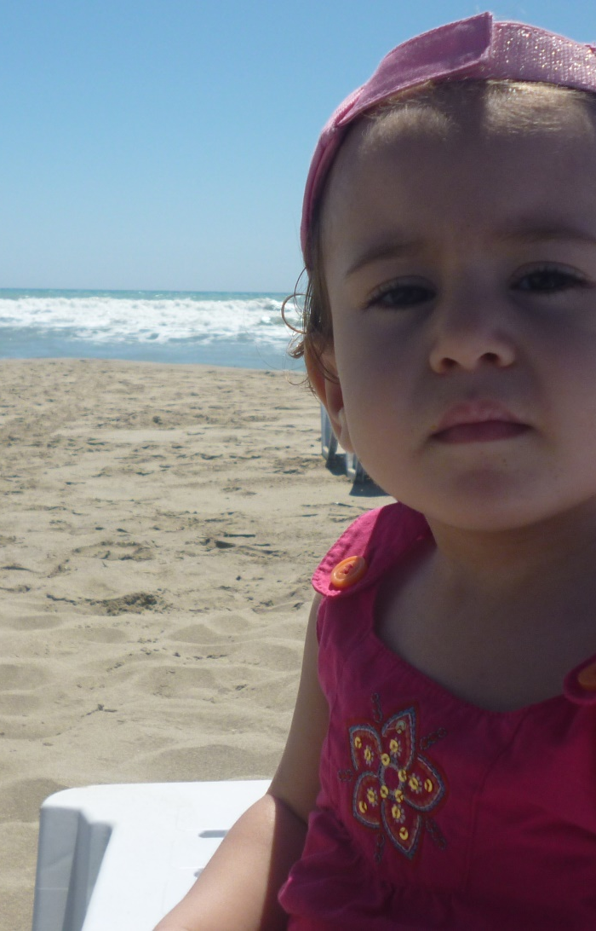
Uuu çok havalı <3 <3 <3
SADECE GÜNEŞ GÖZLÜĞÜ LAZIM

Slide 10
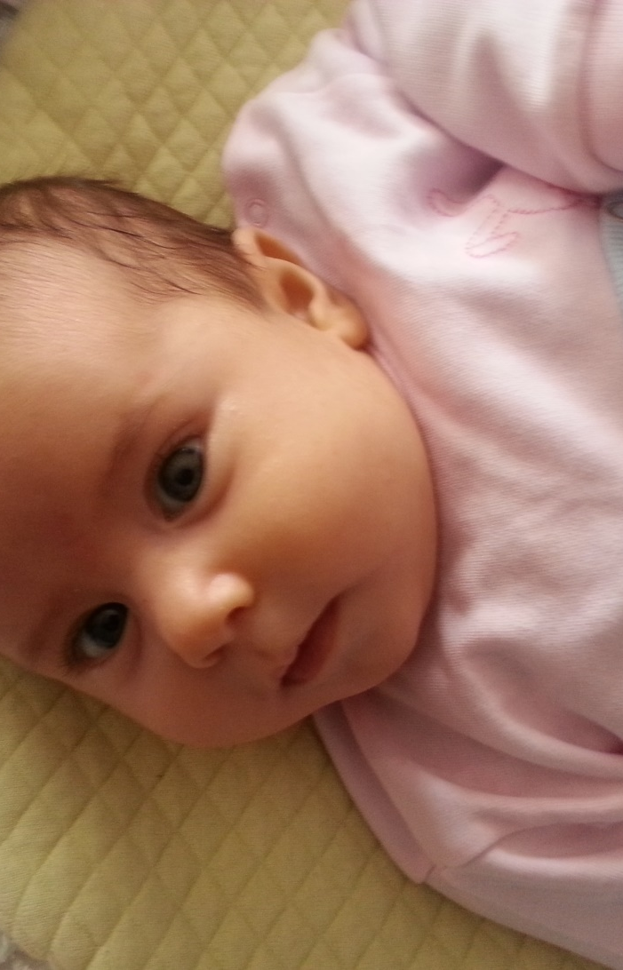
Ağlarım bak ona göre <3 <3 <3
GÖZLERE DİKKAT
(yeşil renkde)

Slide 11
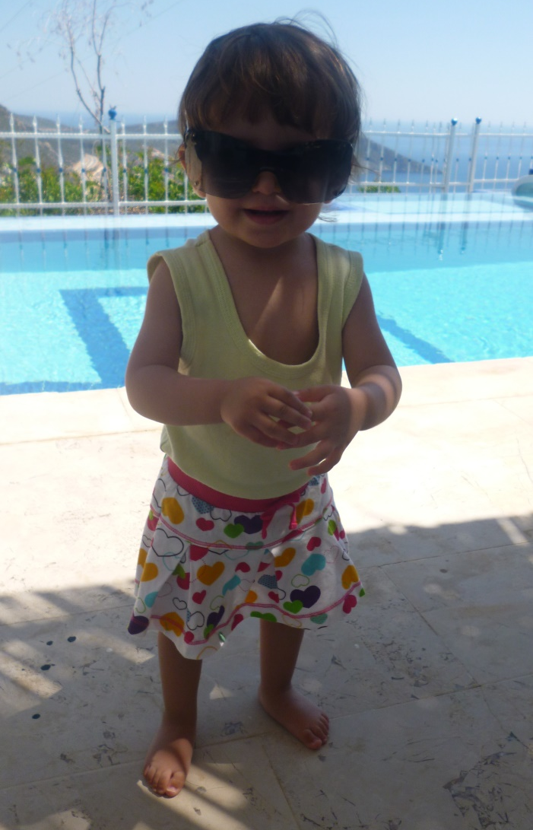
Gözlük çok yakıştı <3 <3 <3
ETEK GÜZELMİŞ

Slide 12
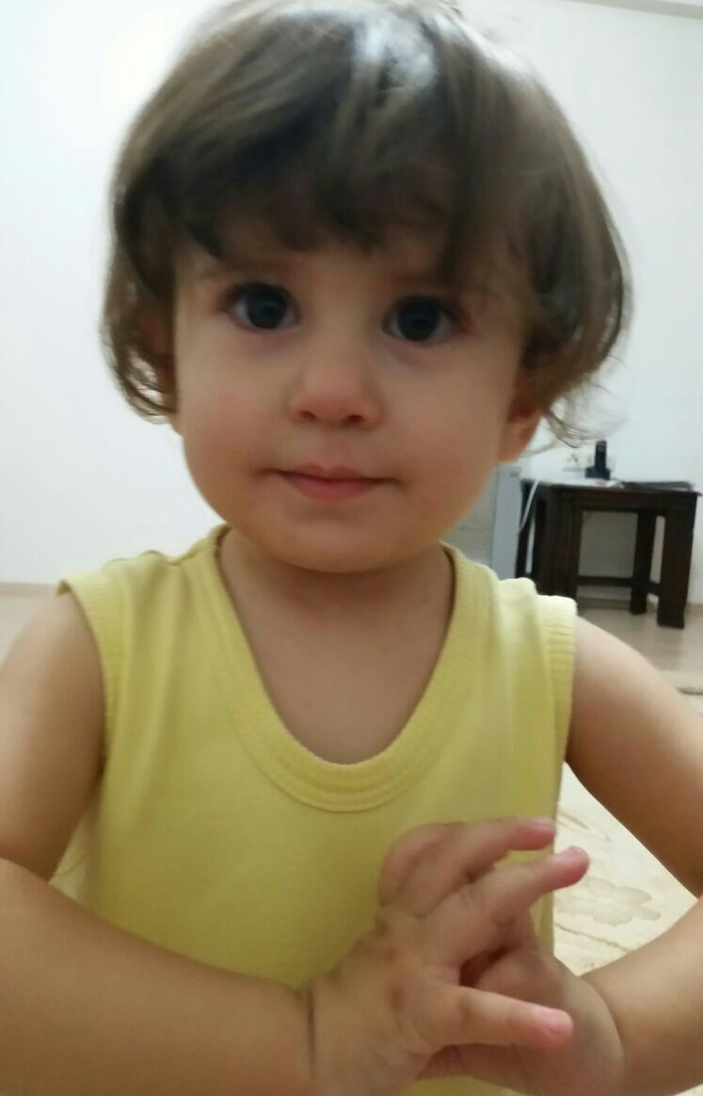
Acaba nereye bakıyor <3 <3 <3
Kameraya bakmadığı kesin de.

Slide 13


BENİM KÜÇÜKLÜĞÜMÜ GÖRÜP BENİ DİNLEDİĞİNİZ İÇİN TEŞEKKÜR EDERİM

